Slide 1






MĨ THUẬT LỚP 3
CHỦ ĐỀ: TRƯỜNG EM
BÀI 1: SẮC MÀU CỦA CHỮ
– Tiết 2-

Slide 2

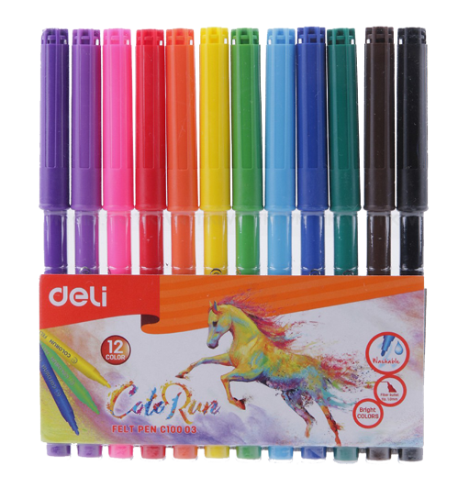
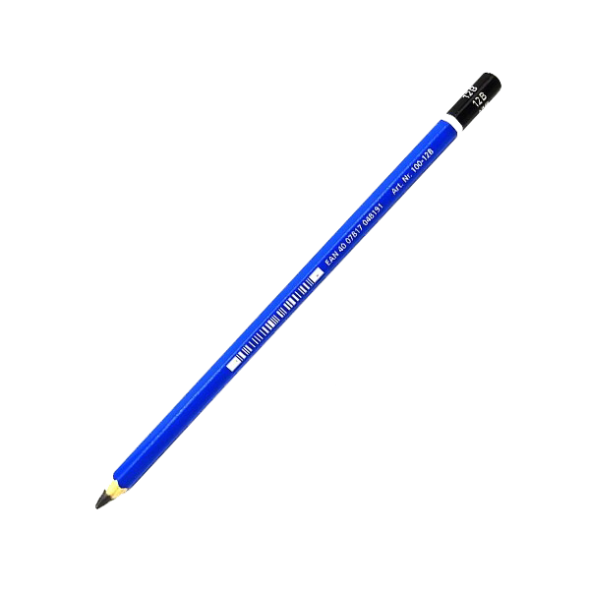

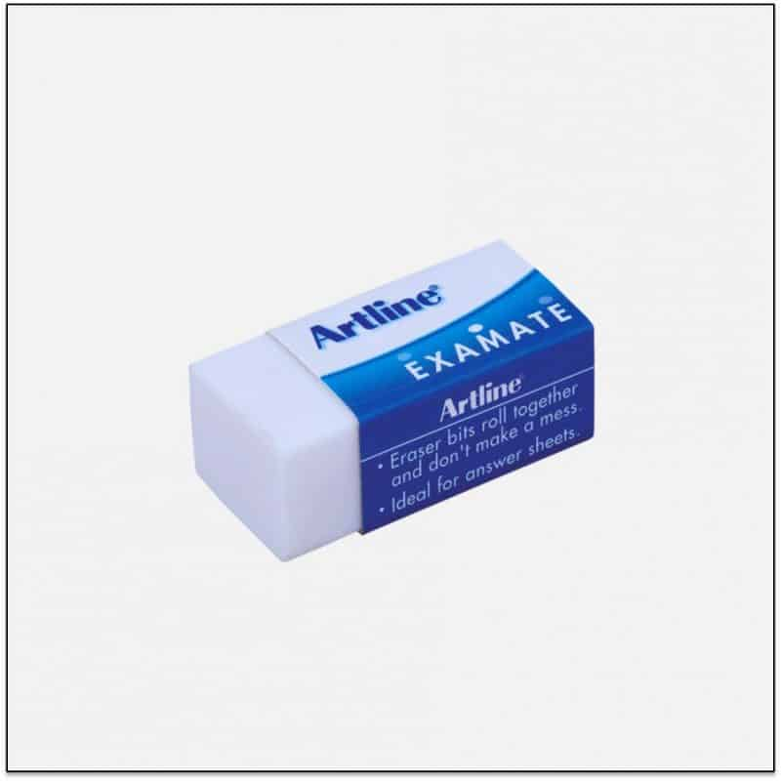
Chuẩn bị

Slide 3


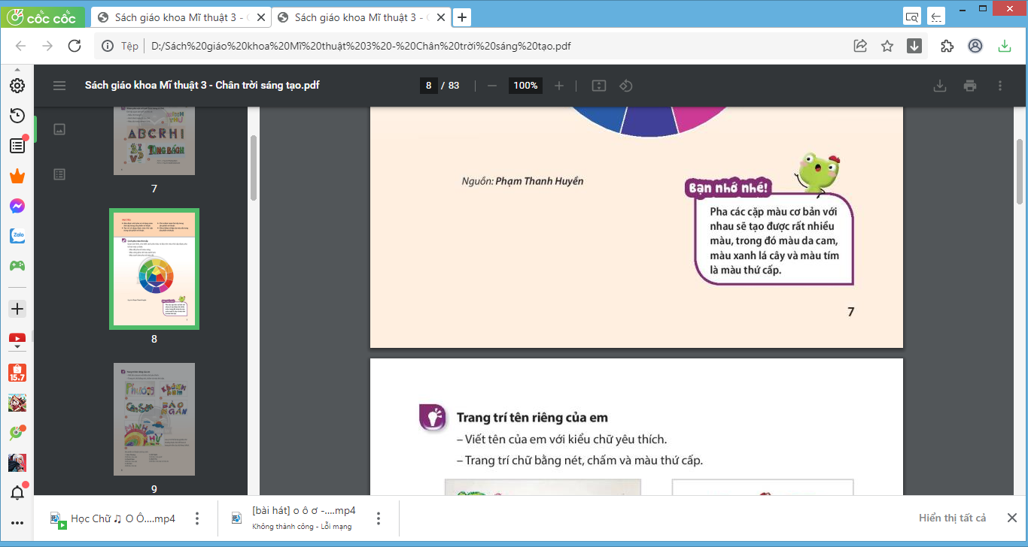
KHÁM PHÁ
+ Em hãy nhắc lại 3 màu cơ bản?
+ Kể tên các màu thứ cấp?

Slide 4
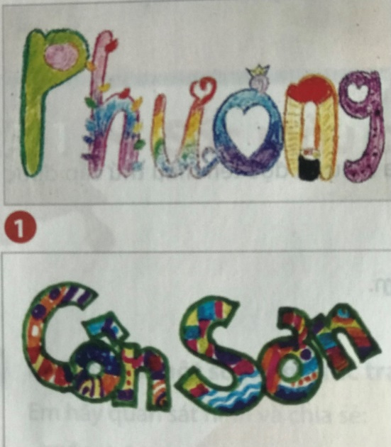
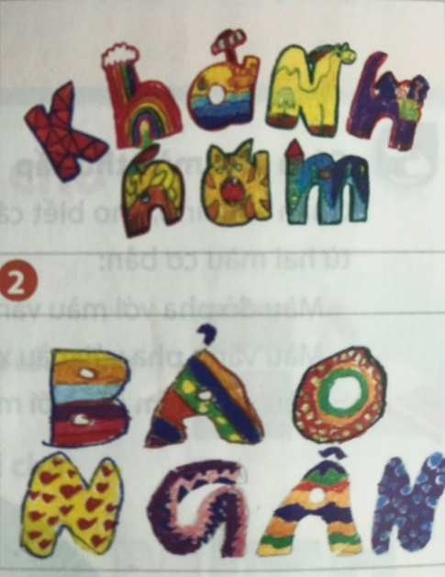
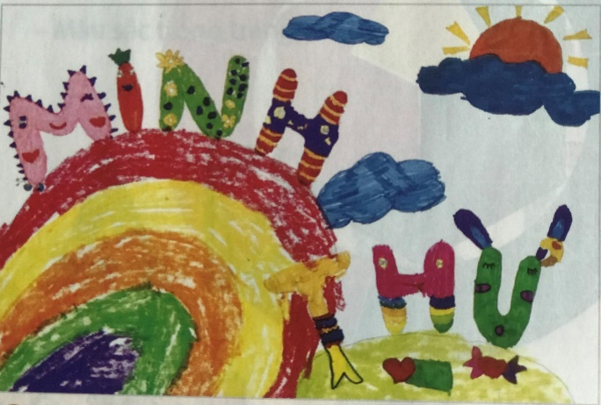
2: KIẾN TẠO KIẾN THỨC- KỸ NĂNG
Nhắc lại cách vẽ và trang trí tên

Slide 5
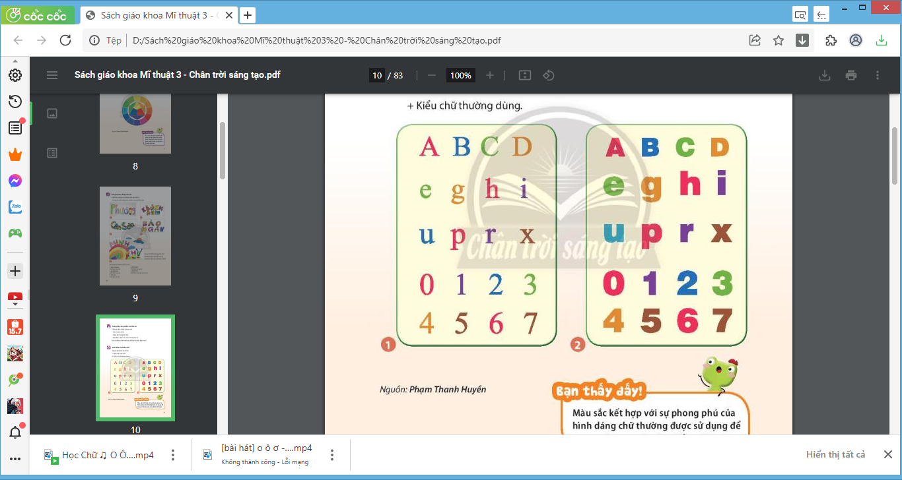
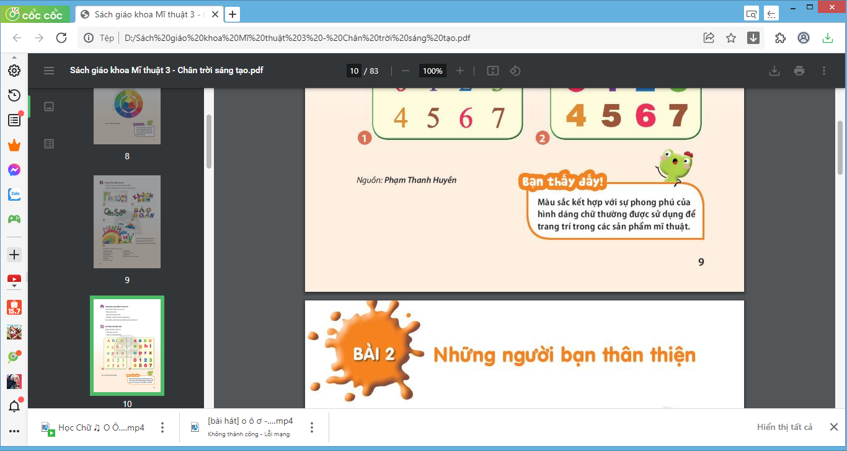
3. LUYỆN TẬP – SÁNG TẠO
-Em hãy hoàn thiện bài vẽ
- Quan sát các kiểu chữ
+ Màu sắc của chữ?
+ Sự khác nhau về hình dáng, kiểu chữ trong hình?

Slide 6


4. PHÂN TÍCH- ĐÁNH GIÁ
+ Nêu cảm nhận về các kiểu chữ, các chấm nét, hình màu trong bài vẽ của mình và bạn?
+ Chia sẻ thảo luận về màu sắc, độ đậm nhạt và cách trang trí trong bài vẽ?
+ Em thích nhất bài nào? Vì sao?

Slide 7
5. Vận dụng- Phát triển
Em hãy trang trí tên những người thân yêu của mình nhé!

Slide 8


DẶN DÒ
Chuẩn bị đồ dùng cho tiết học sau: Giấy vẽ, bút vẽ, màu, kéo và hồ dán…

Slide 9

XIN CHÀO
VÀ HẸN GẶP LẠI

